Slide 1

Python7
kopo05 김시현

Slide 2
[실습 목차]
함수와 인수 – 정의, 인수
함수와 인수 –return, pass
변수의 범위 – 가변인수
변수의 범위 – 디폴트값 처리
변수의 범위-키워드인수, 키워드 가변인수
함수의 특이사항 –전역변수, 지역변수
docstring

Slide 3
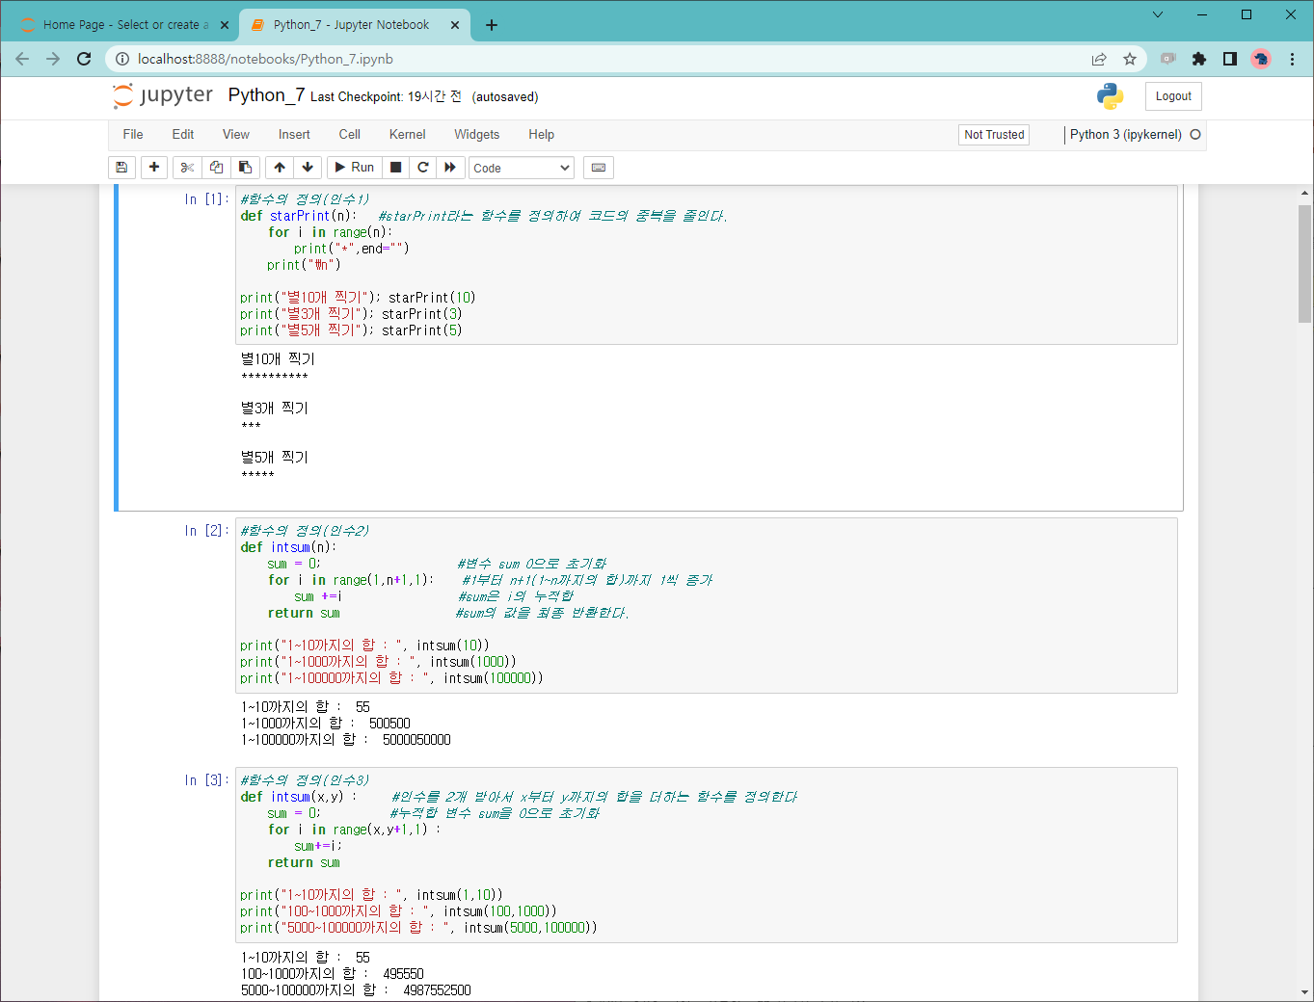

Slide 4
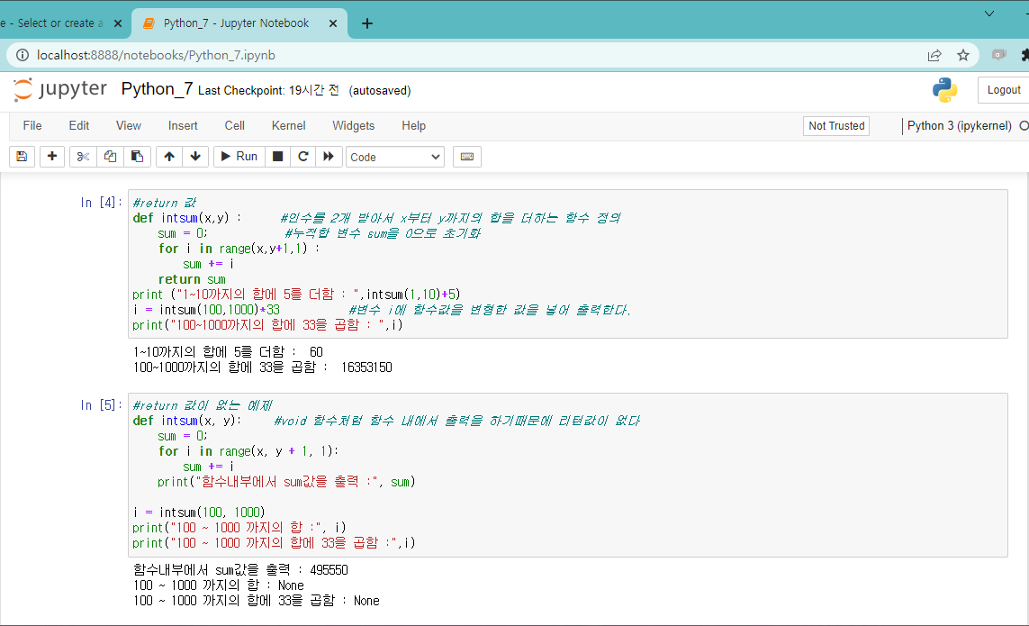

Slide 5
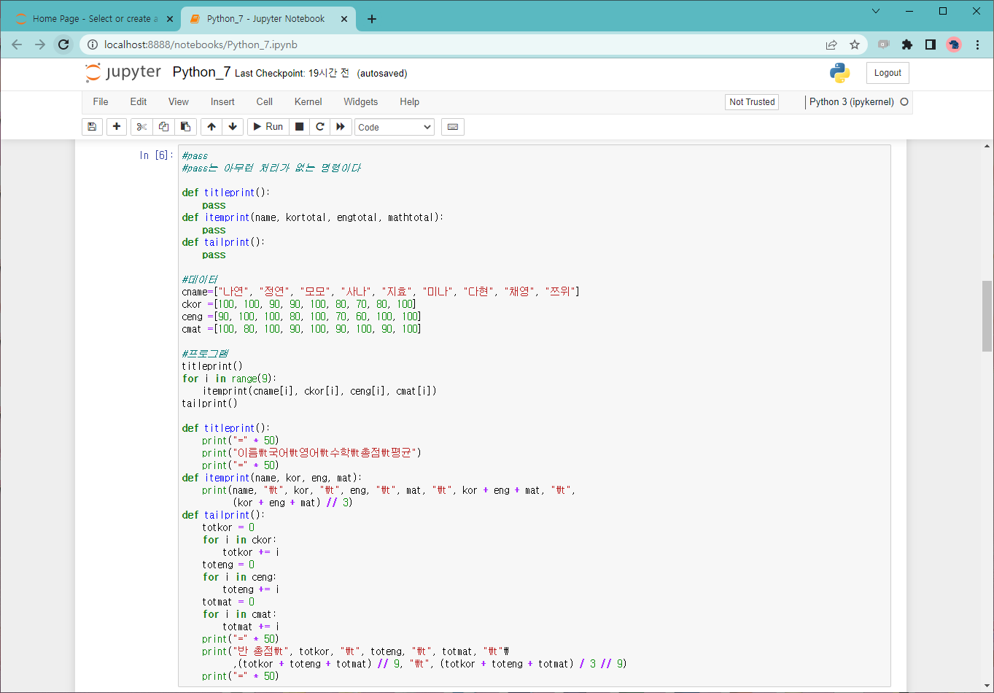

Slide 6
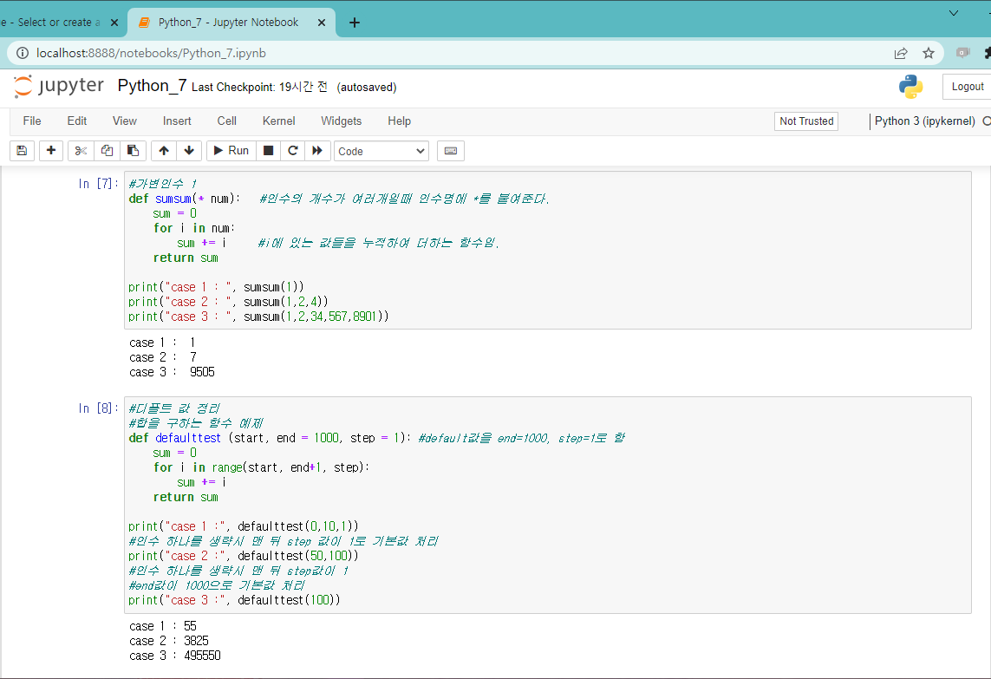

Slide 7
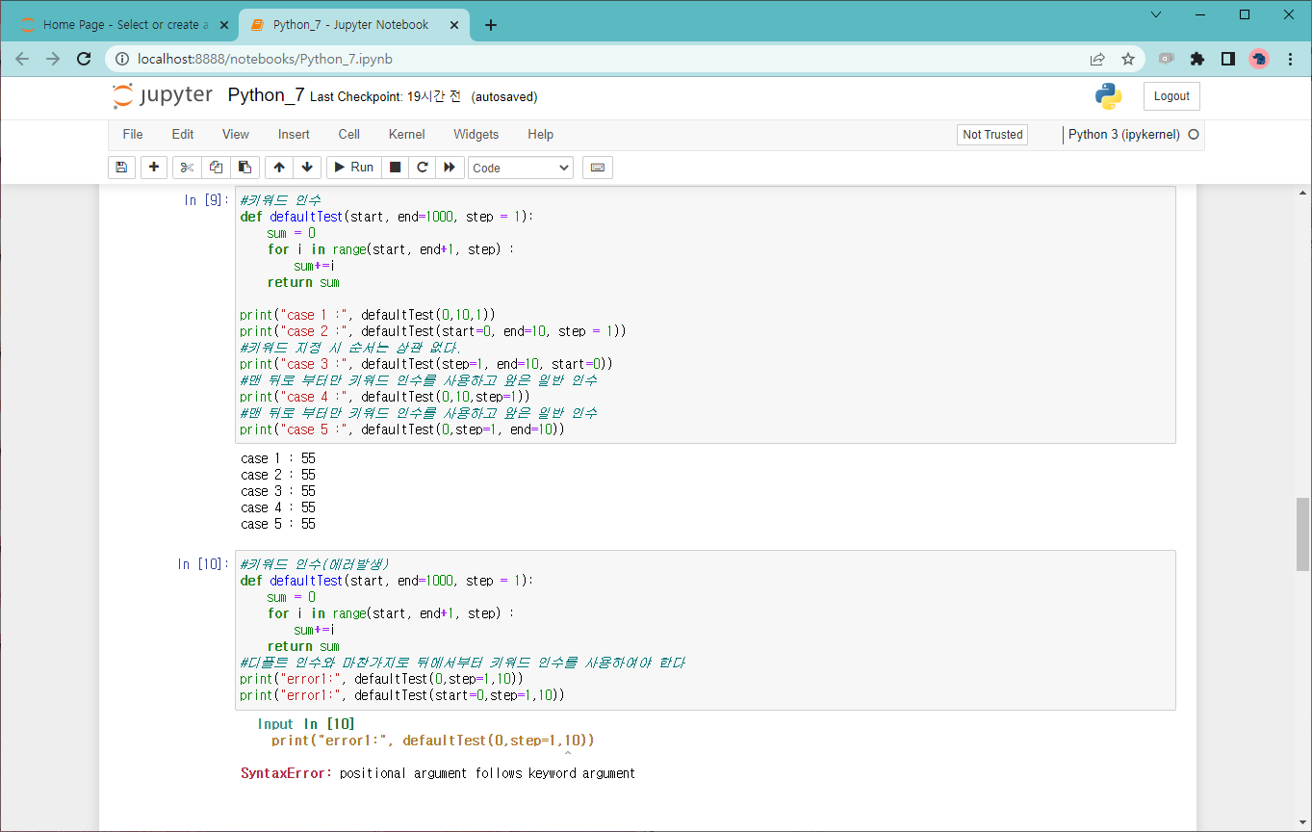

Slide 8
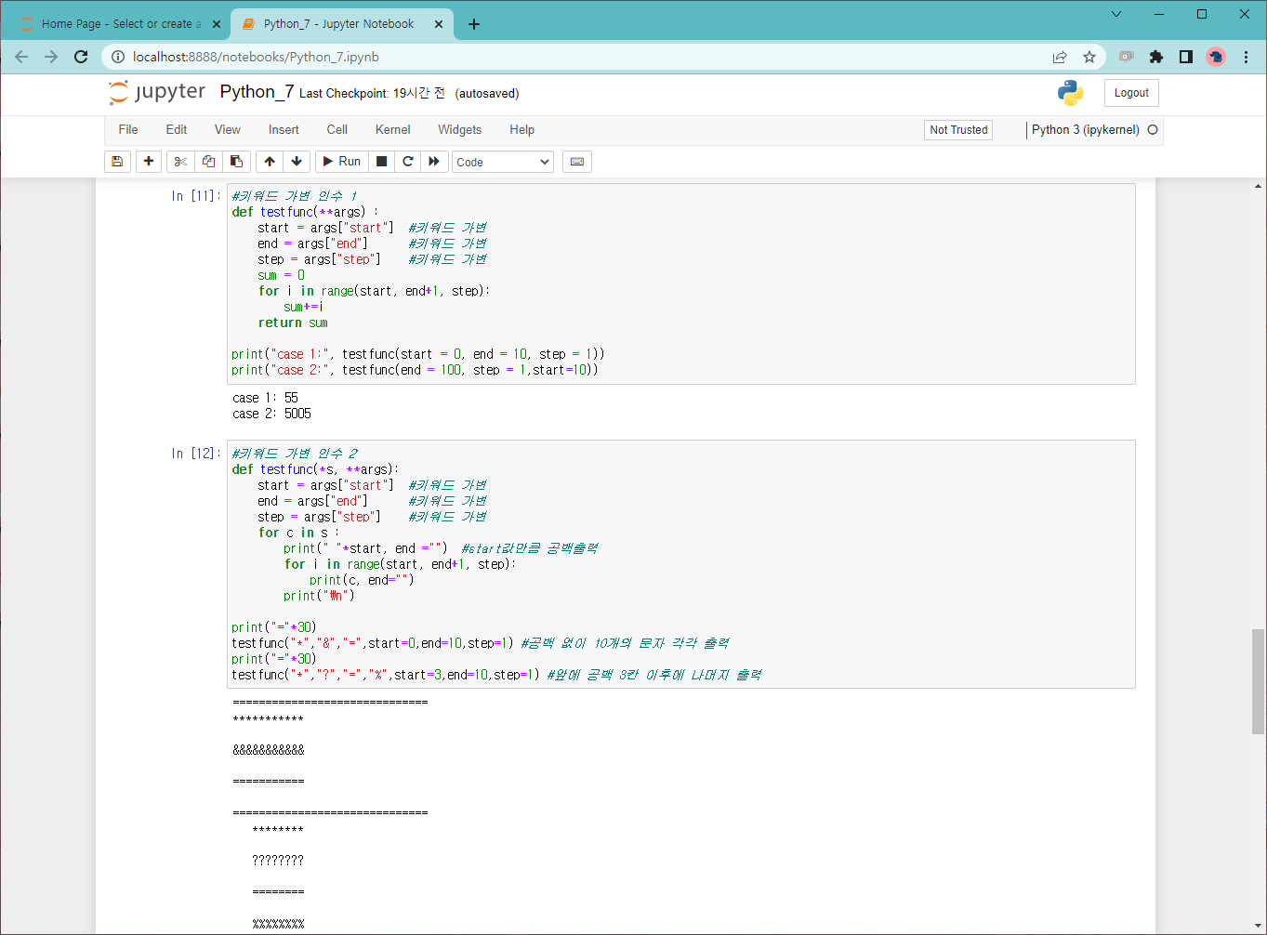

Slide 9
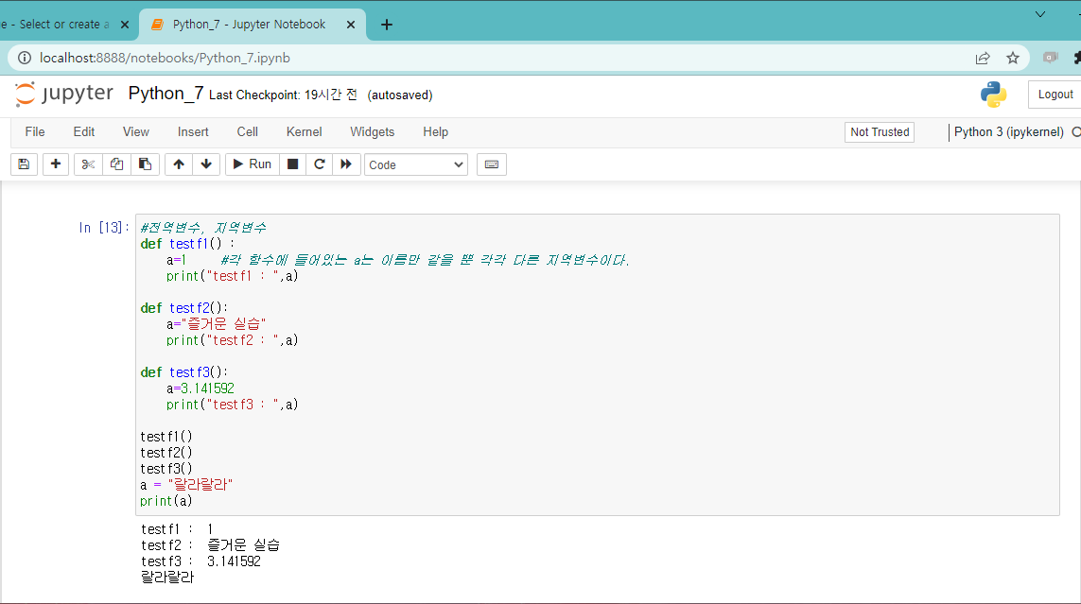

Slide 10
